Slide 1
История моей семьи в годы Великой Отечественной Войны

Slide 2
История моей семьи в годы Великой Отечественной Войны
«Нет в России такой семьи , где не памятен свой герой» - о них поют песни. В те далекие года война коснулась каждого, ворвалась в каждую семью. Не прошла она и мимо деревни, где жил и трудился мой прадед. Рассказы о той героической поре передавались в нашей семье из поколения в поколение.

Slide 3
Своего прадеда, Катушенко Григория Лаврентьевича, я в живых не застала. Он умер еще до моего рождения, в мае 1955-го, встретив 50-летие Победы. Погиб трагически, когда спасал своего товарища и взорвался на мине .Много о военной поре я слышала от своих родственников . Когда я первый раз увидела книгу «Солдаты победы» и прочитала там фамилию прадедушки , меня охватили чувства, которые нельзя выразить одним словом: это и боль, и радость, и гордость. Боль за украденное детство моего прадедушки, который прошёл страшное пекло войны и возвратился домой с победой. Я горжусь своим прадедушкой !

Slide 4
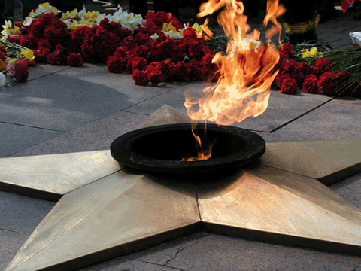

Slide 6
Спасибо за внимание! выполнила: ученица 6 Б Авдеева Ангелина

